Slide 1
Типове данни, променливи и оператори

Slide 2
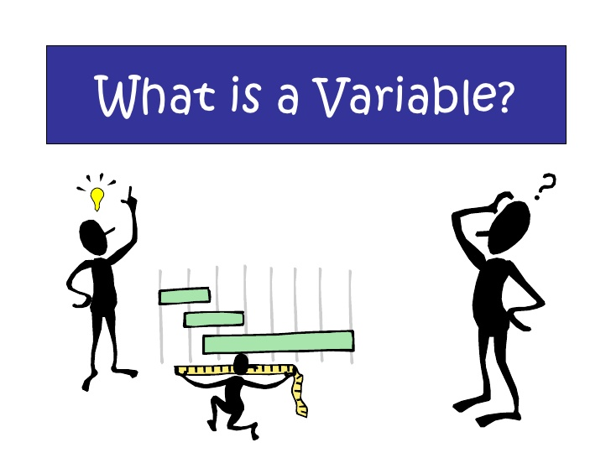
Какво е променлива?!

Slide 3

Променлива

Slide 4
Именуване на променливи
Образуват се от буквите a-z, A-Z, цифрите 0-9, както и ‘_‘
Не могат да започват с цифра
Не могат да съвпадат със служебни думи
Декларация:
<тип данни> <идентификатор> [=<инициализация>]

Slide 5
Типове данни
Множества от стойности с еднакви характеристики
А тези характеристики са:
Име
Размер в паметта
Стойност по подразбиране

Slide 6
Видове примитивни типове данни
Целочислени типове – sbyte, byte, short, ushort, int, uint, long, ulong;
Реални типове с плаваща запетая – float, double;
Реални типове с десетична точност – decimal;
Булев тип – bool;
Символен тип – char;
Символен низ (стринг) – string; -
Обектен тип – object.

Slide 7
Стойности в паметта
sbyte – стойностен тип 8 бита, default: 0, [-128, +127]
byte – стойностен тип 8 бита, default: 0, [0, +255 ]
short – стойностен тип 16 бита, default: 0, [-32768, +32767]
int – стойностен тип 32 бита, default: 0, [-2147483648, +214748647]
long – стойностен тип 64 бита, default: 0L, [-9223372036854775808, +9223372036854775807]
boolean – стойностен тип 1 бита, default: false, true/false
char – стойностен тип 16 бита, default: ‘\u0000’, [0, +65535]
string – низ от char, default: null

Slide 8
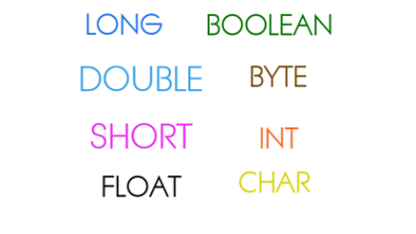
Demo

Slide 9
Стойности в паметта на реалните типове данни
float – стойностен тип 32 бита, default: 0.0f, [-3.4E+38, +3.4E+38]
double – стойностен тип 64 бита, default: 0.0d, [-1.7E+308, +1.7E+308]
decimal – стойностен тип 128 бита, default: 0.0, [-7.9x10²⁸, +7.9x10²⁸]

Slide 10

Demo

Slide 11
Обектен Тип
Обектния тип (object) – се явява родител на всички останали типове
Универсален – може да приеме стойността на всеки един друг тип

Slide 12
Нулеви Типове
Обвивка около стойностните типове (int, double, bool..)
Позволява в тях да се запише стойност null
Декларация:
Nullable<int> i1 = null;
int? i2 = null;

Slide 13
Литерали
Това са стойностите (зададени в сорс кода) на примитивните типове:
bool result = true;
char capitalC = 'C';
byte b = 100;
short s = 20000;
int i = 300000;
В примера литералите са true, 'C', 100, 20000 и 300000.
Видове литерали:
булеви
целочислени
реални
символни
низови
обектният литерал null

Slide 14
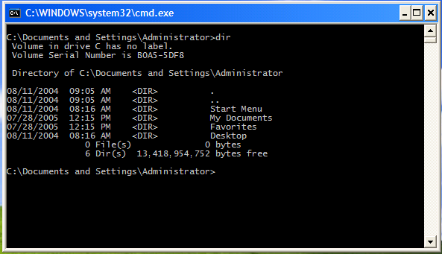
Вход от конзолата
Console.ReadKey()
Console.ReadLine()

Slide 15

Демонстрация на променливи

Slide 16
Аритметични оператори
Аритметичните оператори представят математически операции
Стандартни математически оператори +, -, *, /
Модулен оператор за остатък от делене %
Съкратен запис за инкреминиране с 1 ++
Съкратен запис за декреминиране с 1 --

Slide 17
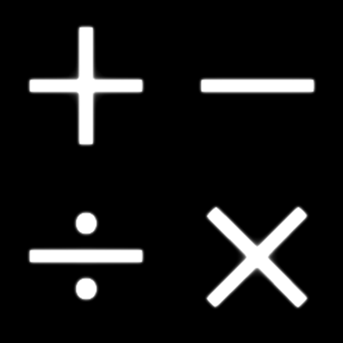
Демонстрация на аритметични оператори

Slide 18
Тип String
Референтен тип
Представя поредица от символи (текст)
Размерът на променливата се определя от броя символи
Default null
Низовете (стрингове) могат да се долепят чрез конкатенация (оператор: +)

Slide 19
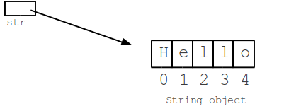
Демонстрация на String

Slide 20
Оператори за сравнение
Сравнението в C# се извършва с операторите за сравнение:
==
!=
<
>
<=
>=
Резултатът от сравнението винаги е Boolean (true/false)

Slide 21

Демонстрация на оператори за сравнение

Slide 22
Логически оператори
Извършват се върху boolean променливи или изрази за сравнение (защото те връщат boolean)
&& - логическо И
|| - логическо ИЛИ
^ - XOR
! - оператор за отрицание
Приоритет на операторите: !, ^, &&, ||

Slide 23
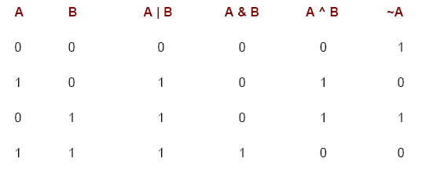
Пример за логически операции

Slide 24

Въпроси

Slide 25
Задачи за домашна работа
Напишете програма, която чете от конзолата 2 числа от тип int и отпечатва тяхната сума.
Напишете булев израз, който да проверява дали даден низ от символи (string) е равен на „Hello”. Отпечатайте в конзолата резултата от проверката.
Направете програма, която приема две цели числа - съответно страната и височината на триъгълник. Пресметнете лицето на дадения триъгълник и я изведете на конзолата.
Напишете проргама която приема 2 целочислени числа за вход и извежда остатъка от делението на числата.
Напишете програма, която приема 2 символни низа (string) като вход, и изведете като резултат конкатениран string със „_“ между двата входни низа.

Slide 26
Задачи за домашна работа
Напишете програма, която приема реално число като вход, и изкарва на конзолата резултата от делението му с цяло число.
Напишете програма, която приема два стринга като вход. След това проверява дали 2рия стринг се съдържа в 1вия. Покажете резултата от проверката на конзолата. *
Напишете програма, която приема стринг от конзолата, и извежда N-тия символ от стринга, като резултат.
Напишете програма, която принтира фигура във формата на сърце със знака "o".

